Slide 1
SQL*PLUS

Slide 2















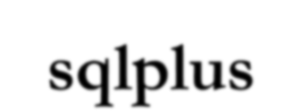


运行SQL*PLUS
在Windows环境中，启动SQL可以采用三种方 式：
从命令菜单中选择启动
从命令窗口执行命令sqlplus启动
从命令行中启动

Slide 3








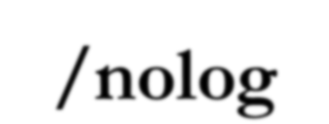

SQL*PLUS登录方式
用户名/密码方式登录
操作系统认证方式登录
使用连接描述符方式
/nolog方式

Slide 4





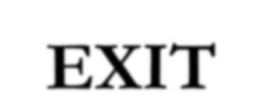

SQL*PLUS的数据库连接命令
CONNECT和DISCONNECT
EXIT和QUIT

Slide 5







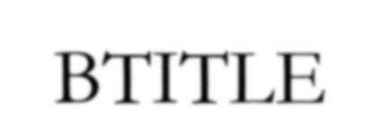



格式化命令
COL[UMN]
■
用于控制列的显示格式
TTITLE
■
用于指定页标题
BTITLE
■
用于指定页脚注
BREAK
■
用于分区显示行结果，并禁止显示重
复值

Slide 6








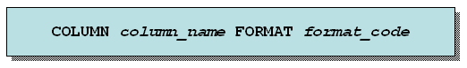
格式化命令
COLUMN
格式化数字
排列小数位
添加分组符
插入货币符号
其他数字格式码

Slide 7

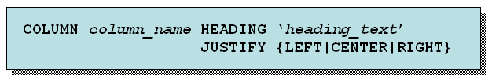
格式化命令
COLUMN

Slide 8


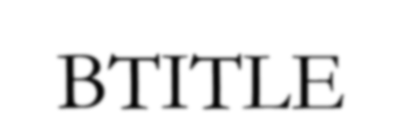





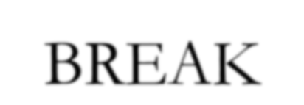

格式化命令
TTITLE：用于设置页上标题
BTITLE：用于设置页下标题
REPHEADER：用于设置报告题头
REPFOOTER：用于设置报告脚注
BREAK命令

Slide 9



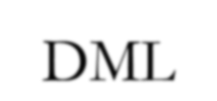







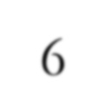


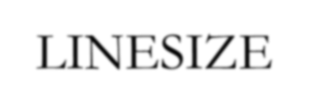


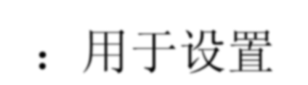







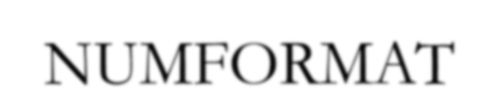



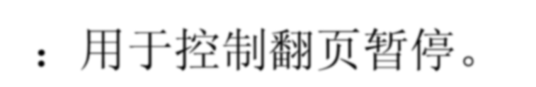

SQL*PLUS运行环境设定
AUTOCOMMIT：用于设定是否自动提交DML语句。
FEEDBACK：用于指定反馈SELECT语句显示行数的最少
行数，默认值为6。
HEADING：用于设置是否显示列标题。
LINESIZE：用于设置显示输出宽度。
LONG：用于设置LONG和LOB类型列的显示长度。
PAGESIZE：用于设置每页所显示的行数。
SERVEROUTPUT：用于控制服务器输出。
NUMFORMAT：用于控制数值数据的显示格式。
PAUSE：用于控制翻页暂停。

Slide 10



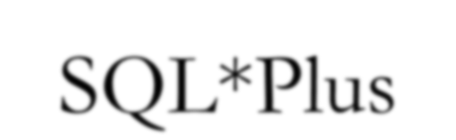


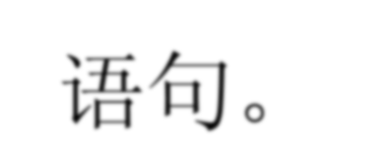




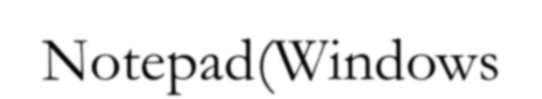




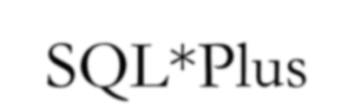




使用SQL*Plus缓冲区
SQL*Plus会在缓冲区或存储内存区域中用户 最近运行的命令。通过在缓冲区中存储这 些命令，使用户就能够重新调用、编辑以
及运行那些最近输入的SQL语句。
可以使用两种方法修改缓冲区中存储的命 令：
用户可以将缓冲区中的内容传递给
Notepad(Windows系统)编辑器
也可以使用SQL*Plus的默认编辑器
最经常的是使用由SQL*Plus提供的编辑命令

Slide 11

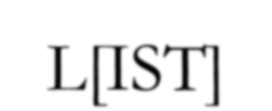














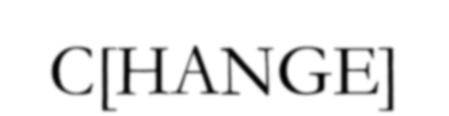




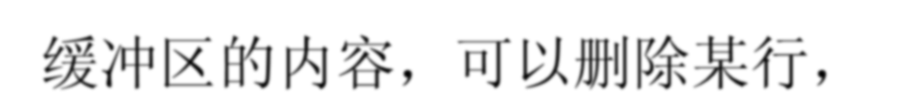
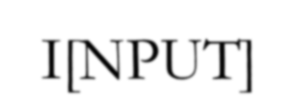

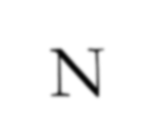







编辑命令
L[IST]
■
用于列出SQL缓冲区的内容，当前行会用*号标
识
A[PPEND]
■
用于在SQL缓冲区当前行的尾部添加内容
C[HANGE]
■
用于修改SQL缓冲区中当前行的内容
DEL
■
用于删除SQL缓冲区的内容，可以删除某行，
某几行或所有行，默认情况下会删除当前行
I[NPUT]
■
用于在SQL缓冲区的当前行后新增加一行
N
■
N用某一数值代替，用于指定SQL缓冲区的当

Slide 12













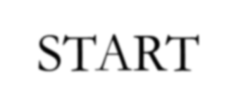



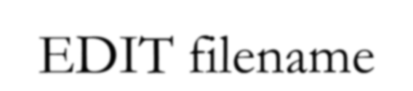





文件操纵命令
SAVE
用于将当前SQL缓冲区的内容保存到SQL脚本
GET
用于将SQL脚本内容装载到SQL缓冲区
START和@
用于运行SQL脚本
@@
用于处理在非当前工作目录下的脚本调用问题
EDIT filename
用于编辑SQL脚本文件
SPOOL
用于将SQL*PLUS屏幕内容存放到输出文件

Slide 13


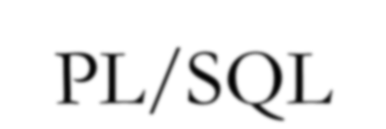

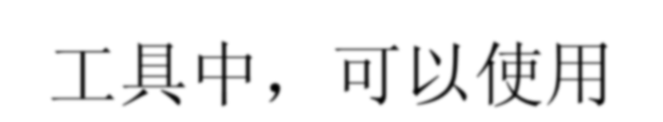

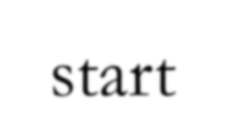



脚本
用户没有必要在每次使用时都编写常用的
SQL语句和PL/SQL程序块，而是可以将它
们保存在被称为脚本的文件中。这些脚本 文件为那些反复执行的各种任务而设计。
在SQL*Plus工具中，可以使用start和@命令 来调用脚本文件，并且可以在命令行中传 递脚本需要使用的任何参数。
当调用脚本时，如果该脚本文件不在用户 的当前工作目录中，用户必须使用指定的 目录名称。

Slide 14

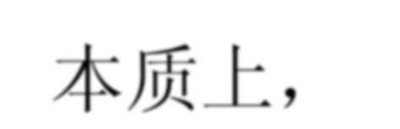

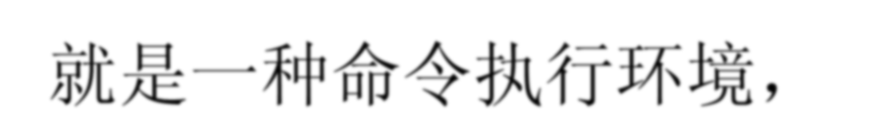





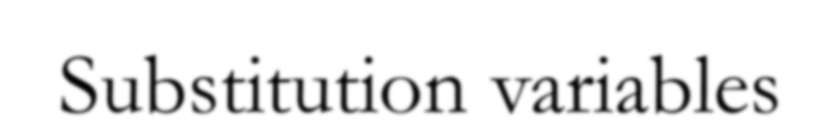
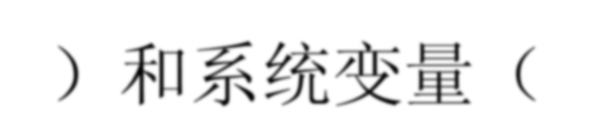
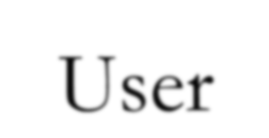

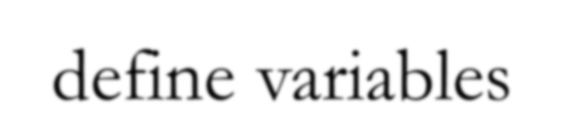
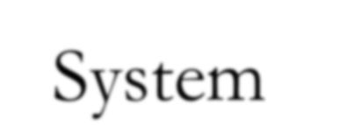
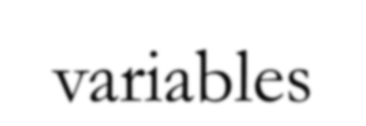


SQL*PLUS变量
本质上，SQL*PLUS就是一种命令执行环境， 而脚本就是命令执行序列。在命令执行过
程中，可以使用变量存储命令执行的相关 参数。SQL*PLUS支持三类参数：替换变量
（Substitution variables），用户定义变量
（User-define variables）和系统变量（System variables）。

Slide 15










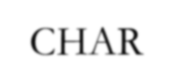



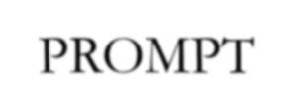



交互式命令
ACCEPT
■
用于定义CHAR、NUMBER和DATE类型的替代变量
PROMPT
■
用于输出提示信息
PAUSE
■
用于暂停脚本执行

Slide 16




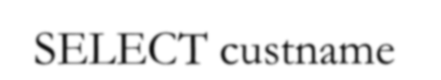

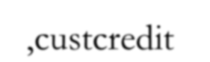




带参数的脚本调用
SET VERIFY OFF
SELECT custname 姓名,custcredit 积分FROM customer WHERE custcredit>&1;
SET VERIFY ON

Slide 17


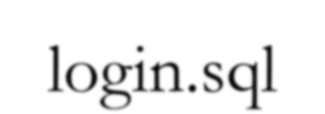
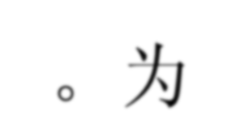
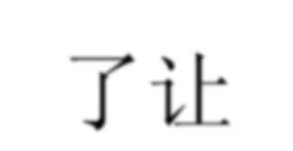



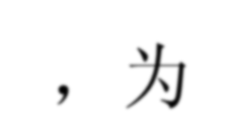



SQL*PLUS登录脚本
SQL*PLUS的登录脚本应命名为login.sql。为 了让SQL*PLUS能够找到登录脚本，可以设 置环境变量SQLPATH，为SQL*PLUS查找登 录脚本提供依据。

Slide 18

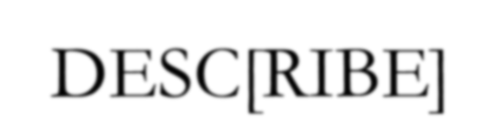


特殊命令
DESC[RIBE]
PASSW[ORD]

Slide 19




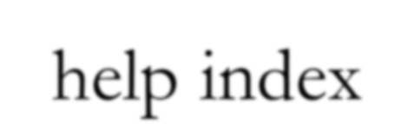



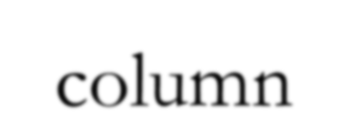

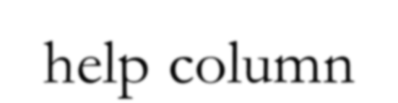



内置的SQL*Plus Help命令
通过使用help index命令，可以查看SQL*Plus
提供的一些命令清单。
如果希望查看某一个命令的详细使用方法， 例如column命令，那么执行help column命令 即可。SQL*Plus帮助系统可以向用户提供的 信息包括命令的标题、命令的文本、命令 的缩写形式、命令中使用的强制参数和可 选参数等。

Slide 20




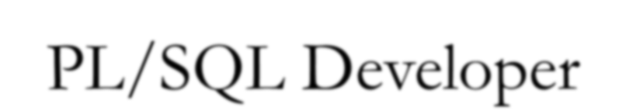





PL/SQL Developer
登录
命令窗口
PL/SQL Developer环境设置
进行数据库对象管理（对象管理器的用法）
使用SQL查询窗口
编写及调试PL/SQL程序的方法

Slide 21





SQL Developer
连接数据库
创建及修改数据库对象
检索及更新数据
PL/SQL编程环境

Slide 22

















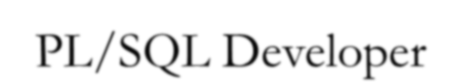




内容小结
SQL*PLUS运行
SQL*PLUS登录方式
SQL*PLUS连接命令
SQL*PLUS格式化命令
定制环境参数
SQL*PLUS缓冲区及编辑命令
SQL*PLUS文件操纵命令
SQL*PLUS脚本与交互式命令
带参数的脚本调用
SQL*PLUS登录脚本
特殊命令
内置的SQL*Plus Help命令
PL/SQL Developer
SQL Developer

